Slide 1
«Инновационные технологии в образовательном процессе.
Использование электронно - образовательных ресурсов»

Slide 2
«Яндекс» совместно с издательством «Просвещение» запустил платформу для школьников, на которой они смогут выполнять задания от учителей, а платформа будет автоматически их оценивать и сообщать преподавателю уже готовые результаты.
Яндекс.Учебник доступен бесплатно весь учебный год 2018/2019 (и рекламы у нас тоже нет).

Slide 3


Комбинация классического содержания
и новых методов обучения
education.yandex.ru

Slide 4
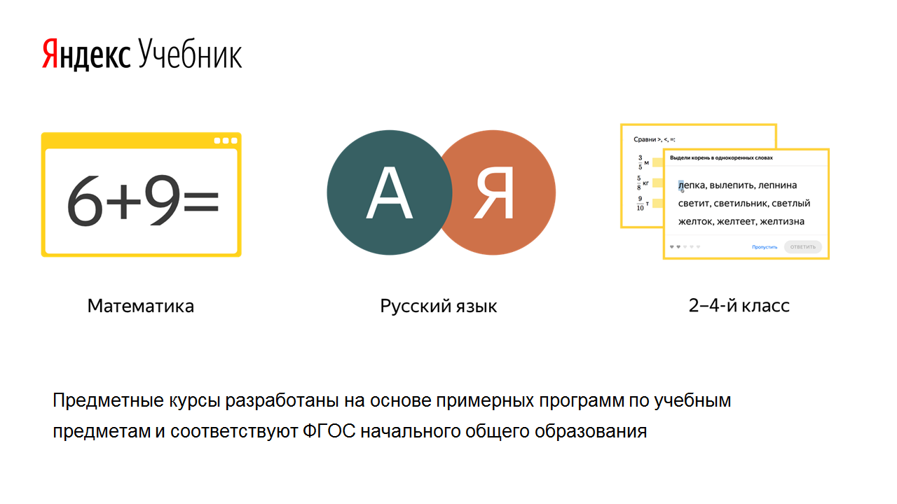

Slide 5
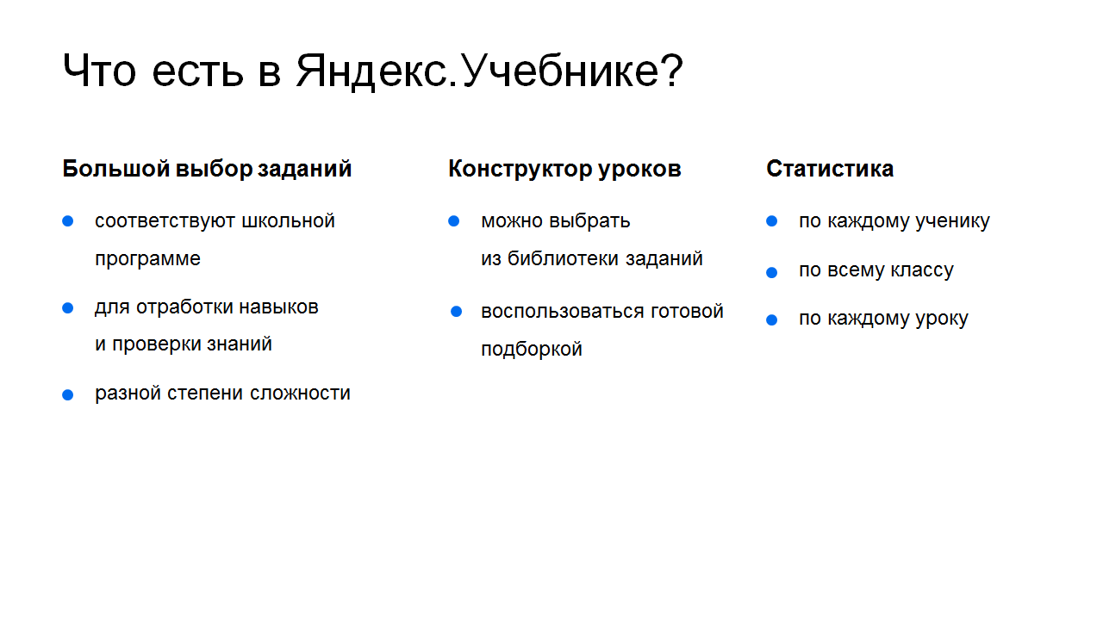

Slide 6
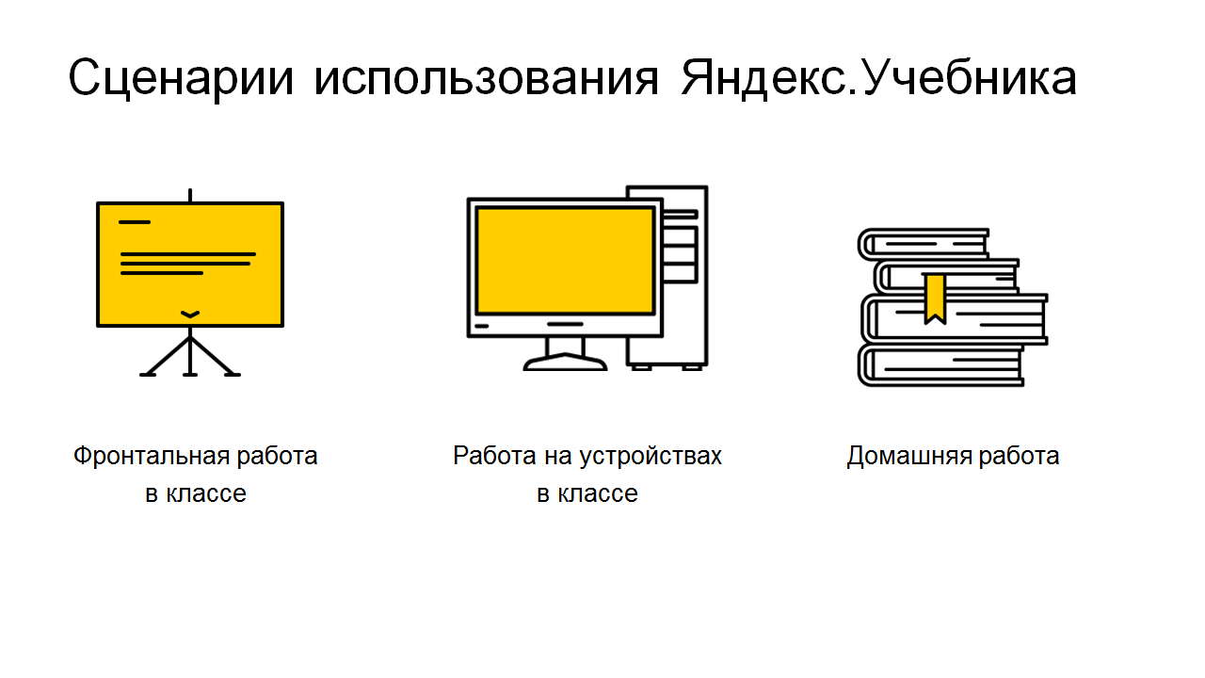

Slide 7
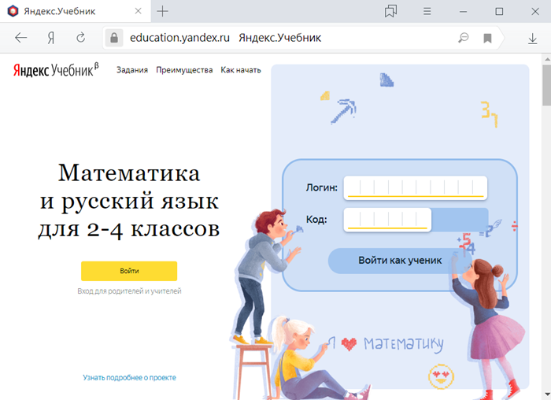

Slide 8
Заходякин Кирилл
СКАЛКА82
576606
Ковалёв Егор
ЭКРАН00
576606
Плюснина Алина
ДРУЖБА28
576606
Россиус таисия
НАСОС82
576606
Федоренко Елизавета
КУХНЯ28
576606
Щекинова София
ЯНВАРЬ46
576606

Slide 10
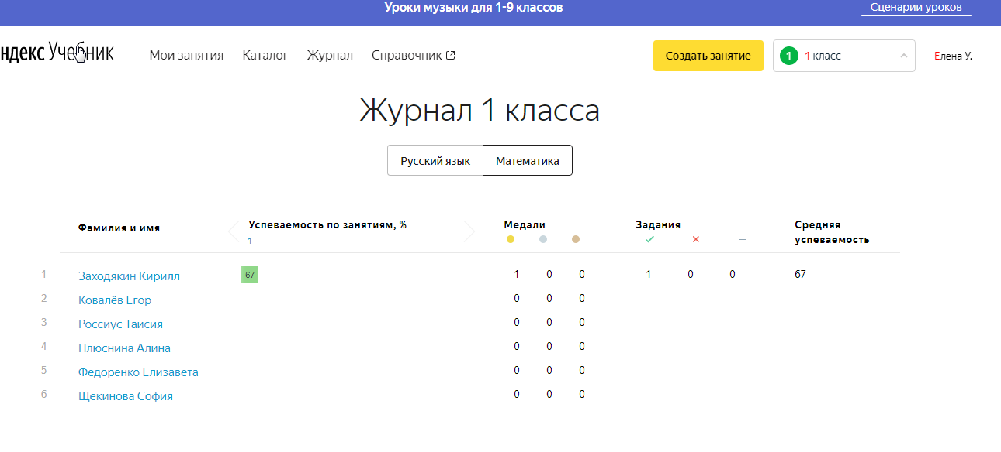

Slide 11
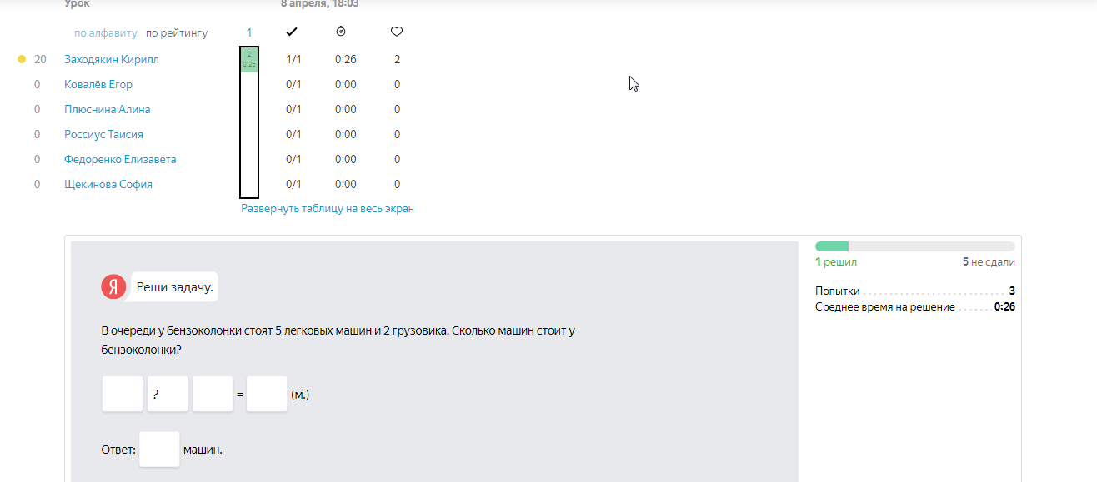

Slide 12
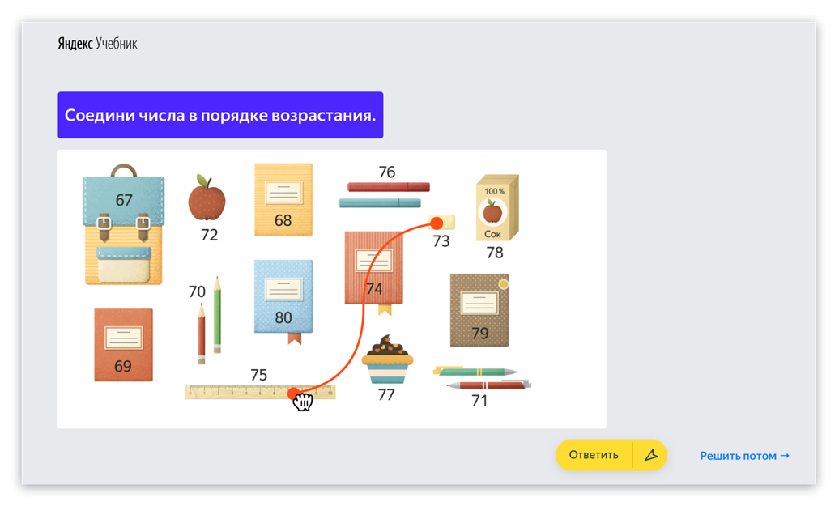

Slide 13
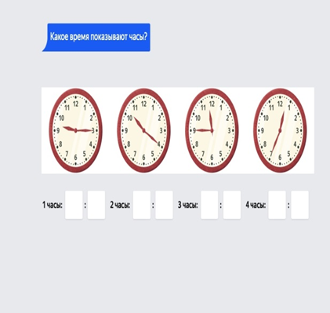

Slide 14
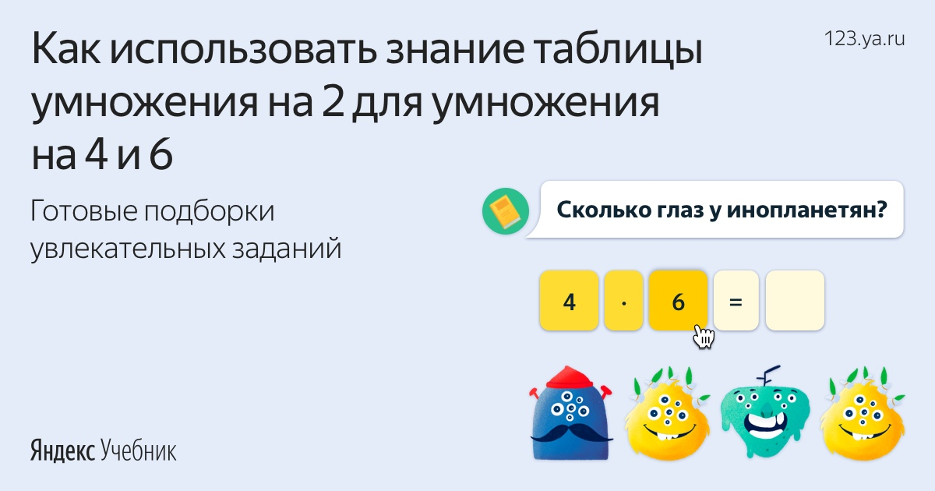

Slide 15
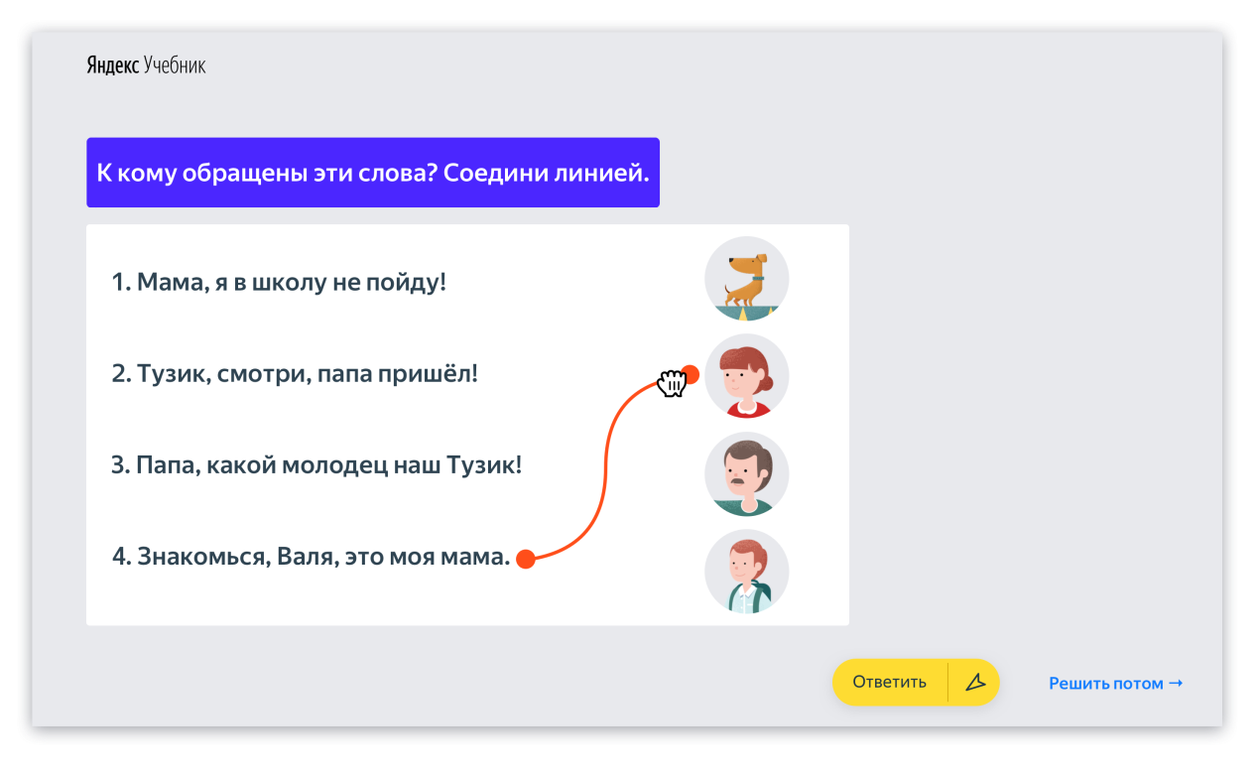

Slide 16
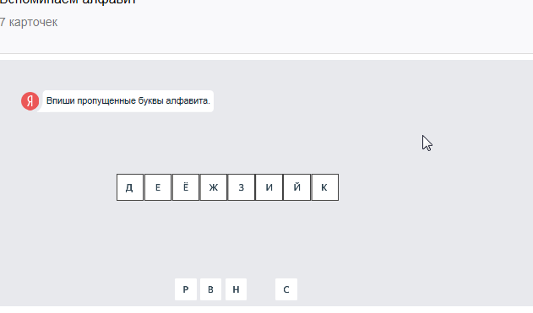

Slide 17
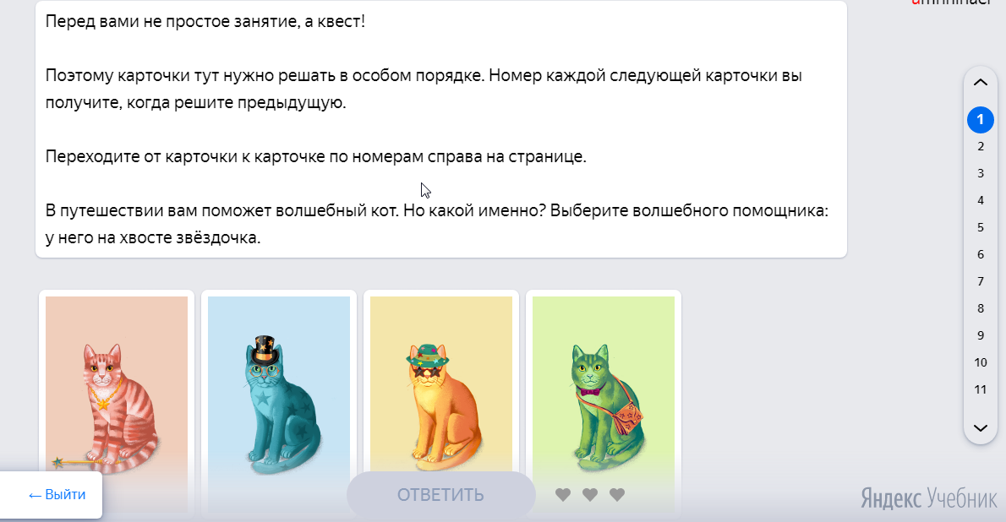

Slide 18


Slide 19

Что мы даем учителю?
Дополнение к любому УМК
Экономия времени на проверке заданий
и подготовке к урокам
Подробная статистика по каждому ребенку
и всему классу
Поддержка индивидуальных траекторий
внутри одного класса
1
2
3
4
5

Slide 20
Что мы даем ученику?
Красиво оформленные и увлекательные задания, которые интересно решать
Право на ошибку — можно использовать несколько попыток
Мгновенная обратная связь — результат видно сразу
Легче наверстать пропущенные уроки, если ученик заболел
1
2
3
4

Slide 21
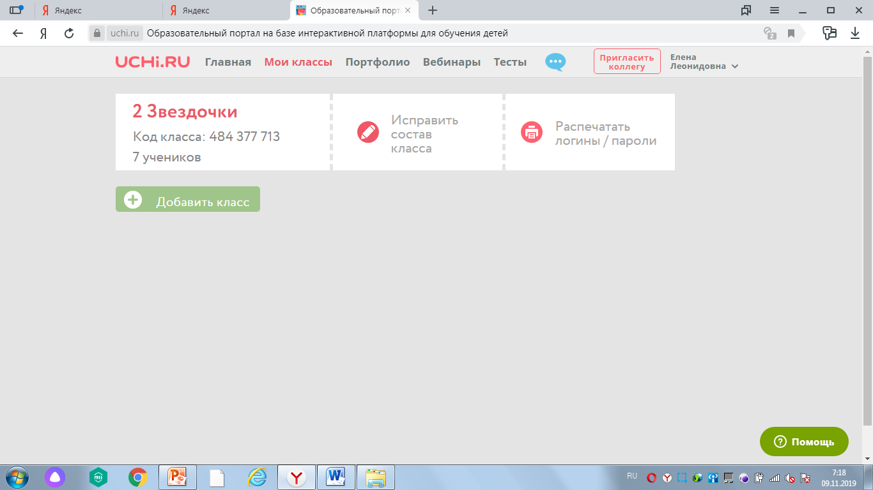
Учи.ру — это отечественная онлайн-платформа. Ученики изучают школьные предметы в интерактивной форме.

Slide 22
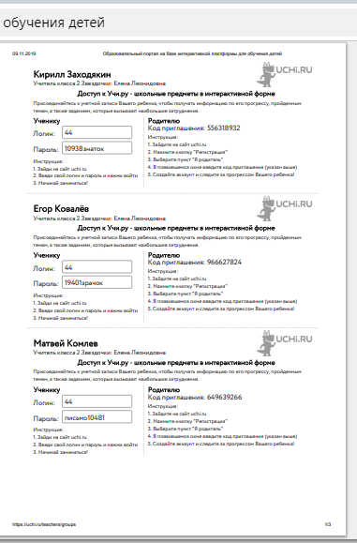
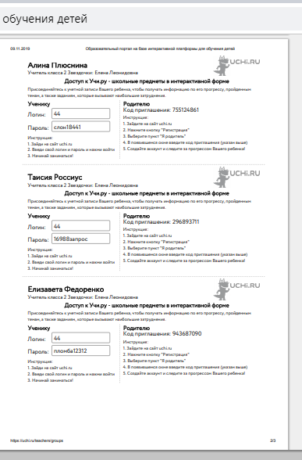

Slide 23
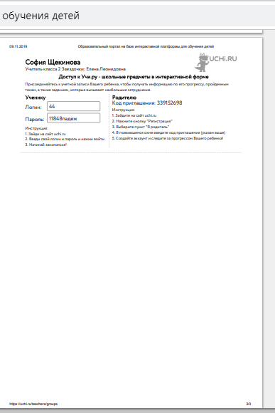

Slide 24
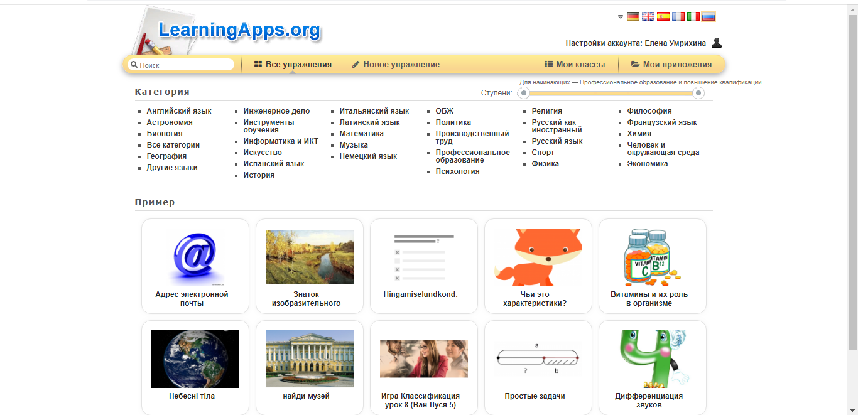
Сервис для поддержки процесса преподавания или самостоятельного обучения с помощью интерактивных модулей.
Имеется огромная коллекция готовых упражнений, которые классифицированы по различным предметам. Можно создавать свои упражнения.

Slide 25
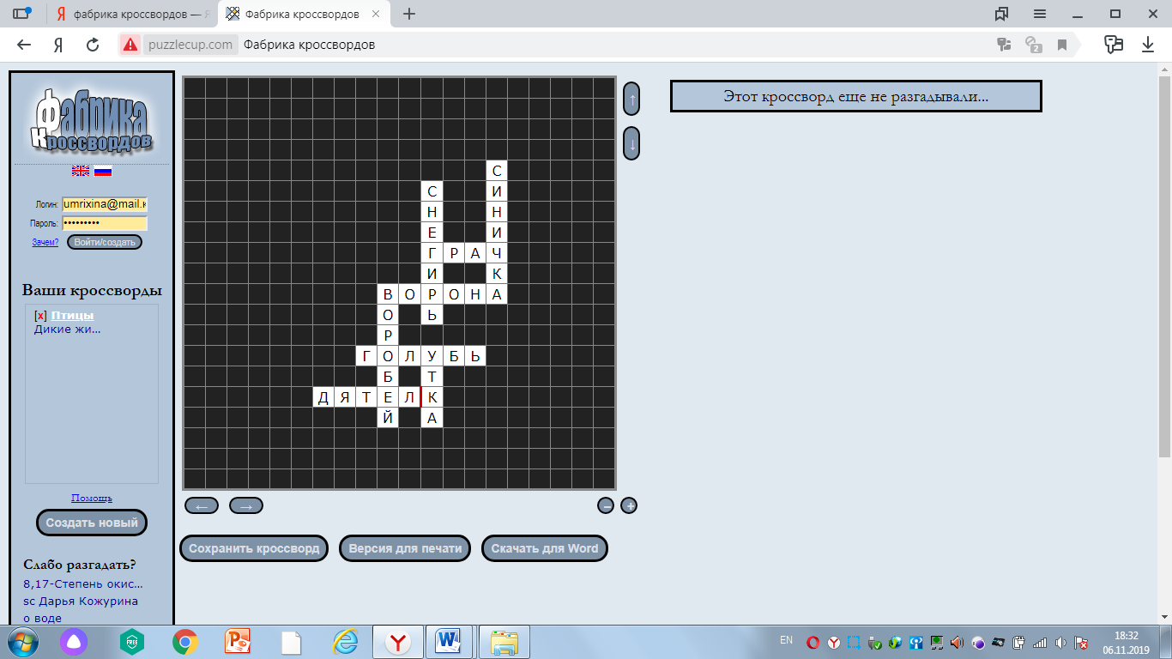
Фабрика кроссвордов

